Slide 1
关系数据库
授课教师：马里佳、张小燕
邮箱：ljma1990@szu.edu.cn
深圳大学 计算机与软件学院

Slide 2
内容目录
1.关系模型
2.关系数据库
3.关系的完整性

Slide 3
1. 关系模型
什么是数据模型？？
数据模型是对现实世界数据特征的抽象。
通俗地讲数据模型就是现实世界的模拟。
数据模型应满足三方面要求
能比较真实地模拟现实世界
容易为人所理解
便于在计算机上实现
数据模型是数据库系统的核心和基础

Slide 4
1.关系模型
信息世界中的基本概念
（1）实体（Entity）
可以是具体的人、事、物或抽象的概念。
（2）属性（Attribute）
实体所具有的某一特性称为属性。
（3）码（Key）
唯一标识实体的属性集称为码。
（4）实体型（Entity Type）
用实体名及其属性名集合来抽象和刻画同类实体称为实体型
（5）实体集（Entity Set）
同一类型实体的集合称为实体集
（6）联系（Relationship）
实体内部的联系通常是指组成实体的各属性之间的联系
实体之间的联系通常是指不同实体集之间的联系
实体之间的联系有一对一、一对多和多对多等多种类型

Slide 5
两个实体型之间的联系
用图形来表示两个实体型之间的这三类联系
实体型A
实体型A
实体型A
1
1
m
联系名
联系名
联系名
1
n
n
实体型B
实体型B
实体型B
1:1联系
1:n联系
m:n联系

Slide 6
两个实体型之间的联系（续）
一对一联系（1:1）
实例
一个班级只有一个正班长
一个班长只在一个班中任职
定义：
如果对于实体集A中的每一个实体，实体集B中至多有一个（也可以没有）实体与之联系，反之亦然，则称实体集A与实体集B具有一对一联系，记为1:1
班级
1
班级-班长
1
班长
1:1联系

Slide 7
两个实体型之间的联系 (续)
一对多联系（1：n）
实例
一个班级中有若干名学生，
每个学生只在一个班级中学习
定义：
如果对于实体集A中的每一个实体，实体集B中
有n个实体（n≥0）与之联系，反之，对于实体
集B中的每一个实体，实体集A中至多只有一个
实体与之联系，则称实体集A与实体集B有一对
多联系，记为1:n
班级
1
组成
n
学生
1:n联系

Slide 8
两个实体型之间的联系 (续)
多对多联系（m:n）
实例
课程与学生之间的联系：
一门课程同时有若干个学生选修
一个学生可以同时选修多门课程
定义：
如果对于实体集A中的每一个实体，实体集B中
有n个实体（n≥0）与之联系，反之，对于实
体集B中的每一个实体，实体集A中也有m个实
体（m≥0）与之联系，则称实体集A与实体B
具有多对多联系，记为m:n
课程
m
选修
n
学生
m:n联系

Slide 9
1.关系模型
在用户观点下，关系模型中数据的逻辑结构是一张二维表，它由行和列组成。
属性
学生登记表
元组
学 号 | 姓 名 | 年 龄 | 性 别 | 系 名 | 年 级
2013004 | 王小明 | 19 | 女 | 社会学 | 2013
2013006 | 黄大鹏 | 20 | 男 | 商品学 | 2013
2013008 | 张文斌 | 18 | 女 | 法律 | 2013
… | … | … | … | … | …

Slide 10
1.关系模型
关系模型的数据结构术语对比
关系术语 | 一般表格的术语
关系名 | 表名
关系模式 | 表头（表格的描述）
关系（Relation） | （一张）二维表
元组（Tuple） | 记录或行
属性（Attribute） | 列
属性名 | 列名
属性值 | 列值
分量 | 一条记录中的一个列值
非规范关系 | 表中有表（大表中嵌有小表）

Slide 11
1.关系模型
关系模型的优缺点
优点
建立在严格的数学概念的基础上
概念单一
实体和各类联系都用关系来表示
对数据的检索结果也是关系
关系模型的存取路径对用户透明
具有更高的数据独立性，更好的安全保密性
简化了程序员的工作和数据库开发建立的工作
缺点
存取路径对用户透明，查询效率往往不如格式化数据模型
为提高性能，必须对用户的查询请求进行优化，增加了开发数据库管理系统的难度

Slide 12
2.关系数据库
提出关系模型的是美国IBM公司的E.F.Codd
1970年提出关系数据模型
E.F.Codd, “A Relational Model of Data for Large
Shared Data Banks”, 《Communication of the
ACM》,1970
之后，提出了关系代数和关系演算的概念
1972年提出了关系的第一、第二、第三范式
1974年提出了关系的BC范式

Slide 13
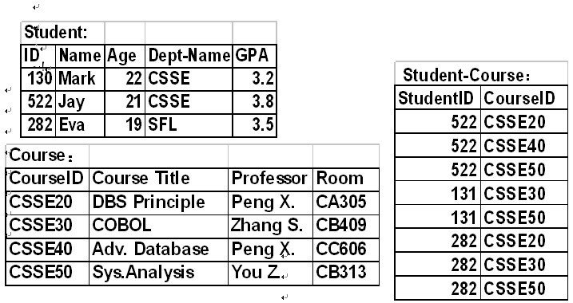
2.关系数据库
关系数据库包含很多关系表格

Slide 14
2.关系数据库
几个重点概念
域（Domain）是一组具有相同数据类型的值的集合。例:
整数
实数
介于某个取值范围的整数
指定长度的字符串集合
{‘男’，‘女’}
……………..

Slide 15
2.关系数据库
几个重点概念
候选码（Candidate key）
若关系中的某一属性组的值能唯一地标识一个元组，则称该属性组为候选码
Example: Find all possible candidate keys for the following relation based on its current tuples.
A B C D
a1 b1 c1 d1
a1 b2 c2 d1
a2 b2 c1 d1
a2 b1 c2 d1
Answer: {A, B}, {A, C}, {B, C}.

Slide 16
2. 关系数据库
几个重点概念
主码
若一个关系有多个候选码，则选定其中一个为主码（Primary key）
每个关系的主码在定义关系时被选择和声明。一旦被选中，就无法改变。
为了提高存储效率和查询处理效率，通常选择属性数最少的候选键为主码。
定义了主码后，当插入新元组时，只需要检查主码属性下的值以识别重复项。
主属性
候选码的诸属性称为主属性（Prime attribute）
不包含在任何侯选码中的属性称为非主属性（Non-Prime attribute）或非码属性（Non-key attribute）

Slide 17
2.关系数据库
基本关系的性质
①列是同质的（Homogeneous）
② 不同的列可出自同一个域
不同的属性要给予不同的属性名
③ 任意两个元组的候选码不能相同

Slide 18
2.关系数据库
基本关系的性质
列的顺序无所谓,，列的次序可以任意交换
行的顺序无所谓，行的次序可以任意交换
ID | name | age | group
102 | Smith | 32 | alpha
106 | Jones | 24 | alpha
88 | Patel | 29 | beta
45 | Smith | 34 | alpha
name | age | ID | group
Smith | 34 | 45 | alpha
Patel | 29 | 88 | beta
Smith | 32 | 102 | alpha
Jones | 24 | 106 | alpha

Slide 19
2. 关系数据库
基本关系的性质
给一个元组t 和属性 A, 当插入 t 到关系R中时，如有下属情况：
t[A] is unknown （未知）.
t[A] is yet to be assigned （未分配）.
t[A] is inapplicable （不适用）.
设置为空值，即 t[A]: t[A] = null.
注意：空值与0或空格不同！在SQL中，任何涉及null的算术表达式都将被计算为null。

Slide 20
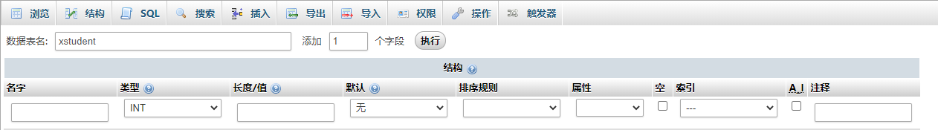
2．关系数据库
关系模式可以形式化地表示为：
R（U，D，DOM，F）
R 关系名
U 组成该关系的属性名集合
D U中属性所来自的域
DOM 属性向域的映象集合
F 属性间数据的依赖关系的集合
关系模式通常可以简记为
R (U) 或 R (A₁，A₂，…，A_{n})
R: 关系名
A₁，A₂，…，A_{n} : 属性名
注：域名及属性向域的映象常常直接说明为属性的类型、长度

Slide 21
2. 关系数据库
常用的关系操作
查询操作：选择、投影、连接、除、并、差、交、笛卡尔积
选择、投影、并、差、笛卡尔基是5种基本操作
数据更新：插入、删除、修改
关系操作的特点
集合操作方式：操作的对象和结果都是集合，一次一集合的方式

Slide 22
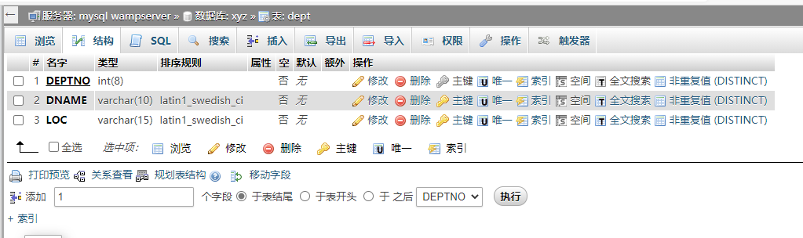
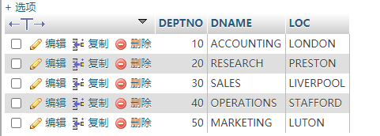
3.关系的三类完整性约束
用下面语句插入数据，会不会出错？

Slide 23
3.关系的三类完整性约束
用下面语句插入数据，会不会出错？

Slide 24
3.关系的三类完整性约束
Course
SC
课程号 Cno | 课程名 Cname | 先行课 Cpno | 学分 Ccredit
1 | 数据库 | 5 | 4
2 | 数学 |  | 2
3 | 信息系统 | 1 | 4
4 | 操作系统 | 6 | 3
5 | 数据结构 | 7 | 4
6 | 数据处理 |  | 2
7 | PASCAL语言 | 6 | 4
学号 Sno | 课程号 Cno | 成绩 Grade
201215121 | 1 | 92
201215121 | 2 | 85
201215121 | 3 | 88
201215122 | 2 | 90
201215122 | 3 | 80
如果在SC表格插入“201215122，8，90”，是否可以？

Slide 25
3.关系的三类完整性约束
实体完整性和参照完整性
关系模型必须满足的完整性约束条件称为关系的两个不变性，应该由关系系统自动支持
用户定义的完整性
应用领域需要遵循的约束条件，体现了具体领域中的语义约束

Slide 26
3.1 实体完整性
实体完整性规则（Entity Integrity）
若属性A是基本关系R的主属性，则属性A不能取空值
空值就是“不知道”或“不存在”或“无意义”的值
例：
选修（学号，课程号，成绩）
“学号、课程号”为主码
“学号”和“课程号”两个属性都不能取空值

Slide 27
3.2 参照完整性
1. 关系间的引用
2. 外码
3. 参照完整性规则

Slide 28
3.2 参照完整性---关系间的引用
在关系模型中实体及实体间的联系都是用关系来描述的，自然存在着关系与关系间的引用。
[例2.1] 学生实体、专业实体
学生（学号，姓名，性别，专业号，年龄）
专业（专业号，专业名）
主码
主码
学生关系引用了专业关系的主码“专业号”。
学生关系中的“专业号”值必须是确实存在的专业的专业号

Slide 29
3.2 参照完整性--外码（Foreign Key）
设F是基本关系R的一个或一组属性，但不是关系R的码。如果F与基本关系S的主码K_{s}相对应，则称F是R的外码
基本关系R称为参照关系（Referencing Relation）
基本关系S称为被参照关系（Referenced Relation）
或目标关系（Target Relation）
学生（学号，姓名，性别，专业号，年龄）
专业（专业号，专业名）
专业号是外码， 学生是参照关系，专业为被参照关系

Slide 30
3.2 参照完整性--外码（Foreign Key）
[例2.2]
“学号”和“课程号”是选修关系的外码
学生关系和课程关系均为被参照关系
选修关系为参照关系
学生、课程、学生与课程之间的多对多联系
学生（学号，姓名，性别，专业号，年龄）
课程（课程号，课程名，学分）
选修（学号，课程号，成绩）

Slide 31
3.2 参照完整性规则
参照完整性规则
若属性（或属性组）F是基本关系R的外码，它与基本关系S的主码K_{s}相对应，则对于R中每个元组在F上的值必须为：
或者取空值（F的每个属性值均为空值）
或者等于S中某个元组的主码值
[例2.3] 中
学生（学号，姓名，性别，专业号，年龄，班长）
“班长”属性值可以取两类值：
（1）空值，表示该学生所在班级尚未选出班长
（2）非空值，该值必须是本关系中某个元组的学号值

Slide 32
3.3 用户定义的完整性
针对某一具体关系数据库的约束条件，关系模型应提供定义和检验这类完整性的机制。
例:
课程（课程号，课程名，学分）
“课程号”属性必须取唯一值
非主属性“课程名”也不能取空值
“学分”属性只能取值{1，2，3，4}

